Slide 1
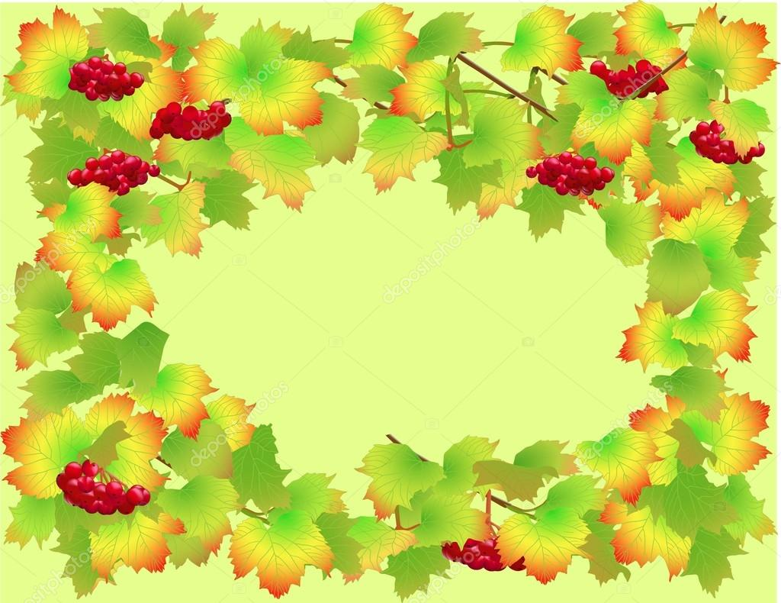
МОЄ РОДОВЕ ДЕРЕВО

Slide 2
Мета:
поглибити уявлення про сім’ю, родину, рід, навчитися складати «родове дерево»; розвивати творчу уяву; виховувати почуття любові й поваги до батьків, родини, гордості за свій рід.

Slide 3
Рід – це низка поколінь, які походять від одного предка.
Родовід – це історія поколінь певного роду.
Сім’я – це така спільність людей, яка спирається на шлюбний союз, родинні зв’язки, різноманітні відносини між її членами, які живуть разом і спільно ведуть господарство.
Родинне дерево (генеалогічне) – схематичний родовід певної сім’ї чи родини.

Slide 4
